Slide 1
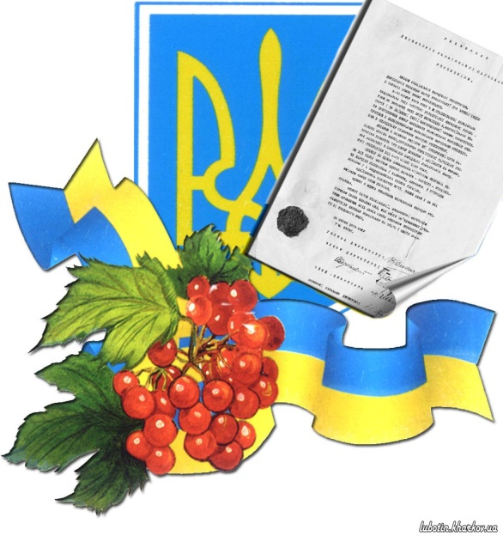
22 січня –
День соборності України

Slide 2
22 січня 2018 рік – 99 річниця Акту Злуки Української Народної Республіки і Західно – Української Народної Республіки

Slide 3
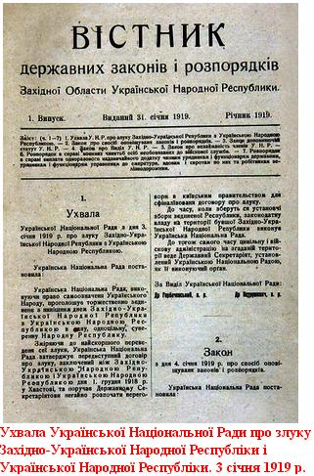
Акт Злуки підписали 1919 року.
Країну розривали війська кількох держав. Документ у складних умовах готували і у Фастові, і в Києві. Центральний державний архів 70 років ховав цей документ від зазіхань КДБ.
І навіть сьогодні таємниця, в якому сховищі він перебуває. Час майже не вплинув на документ 1919 року.

Slide 4
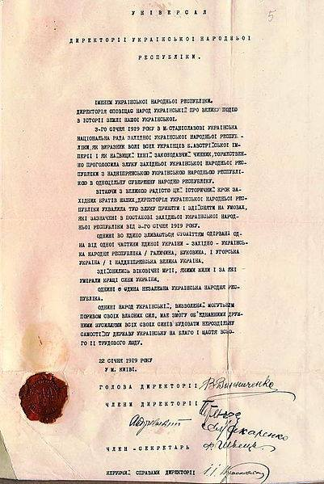
Оригінал Акту Злуки зберігають у Центральному державному архіві.

Slide 5
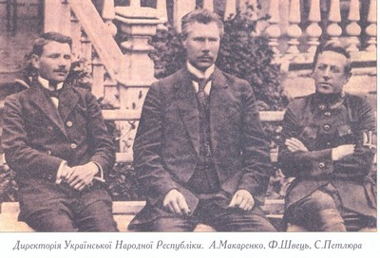
Універсал Злуки підписали в броньованому петлюрівському вагоні у Фастові на Київщині. Після Першої світової війни Австро-угорська імперія розвалилася і Західна Україна отримала суверенітет. Та довелося просити допомоги в УНР. У Києві тоді панував протеже Німеччини гетьман Скоропадський. А Україну захищали війська Директорії і керівництво пересувалося у цьому мобільному штабі. Саме у Фастові був штаб військ Директорії УНР.

Slide 6
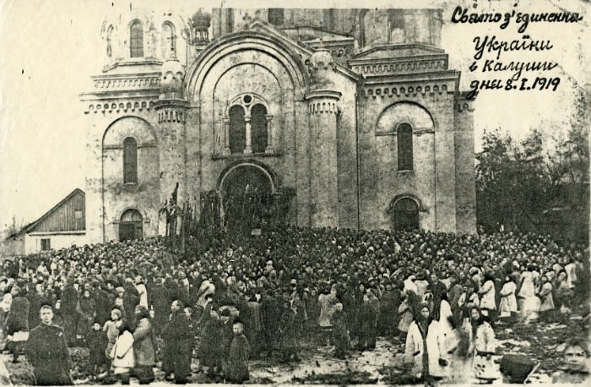
1 грудня 1918-го підписали передвступний договір про об'єднання. Так би мовити, перше читання. Універсал вцілому ратифікували на найвищому рівні уже в Києві, коли Директорія вигнала звідти Скоропадського.

Slide 7
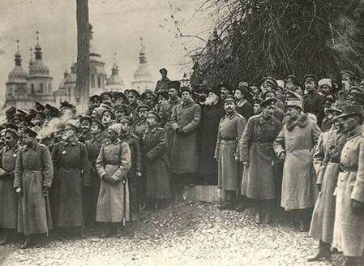
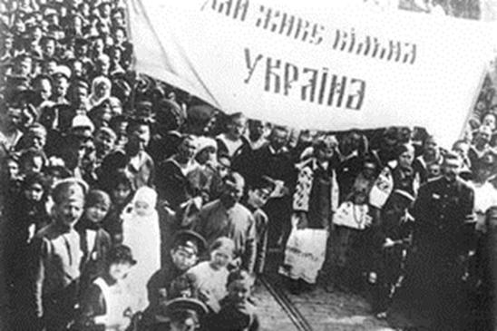
22 січня на Софійському майдані Акт про об'єднання України офіційно зачитав народу член Директорії Федір Швець. Були керівники країни, парадні війська, депутати, представники церкви. Цю подію зняли на відео. Рідкісні кадри 1919 року збереглися й до сьогодні.

Slide 8
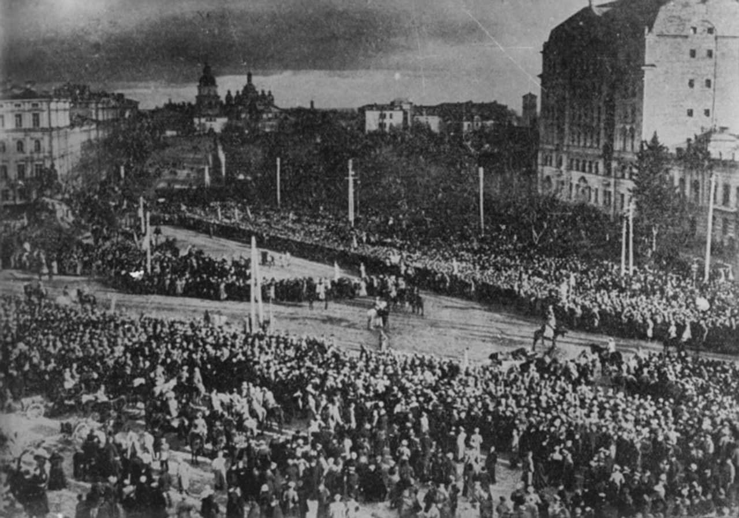
Мітинг з нагоди підписання Акту Злуки між ЗУНР та УНР в Києві. Фото 1919 року

Slide 9
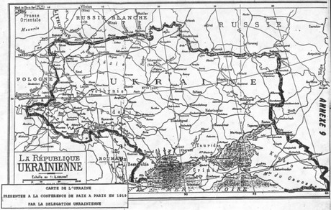
Карта Української республіки, представлена українською делегацією на Паризькій мирній коференції 1919 року

Slide 10
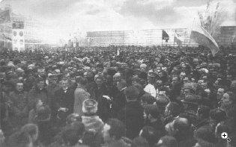
За два тижні після того Київ захопили більшовики. Тоді Україна не витримала військової агресії одразу кількох держав. Але Злука збереглася, як кажуть історики, в генетичній пам'яті народу. В наші часи ця пам'ять прокинулася ще до проголошення Незалежності. 21 січня 1990 року між Києвом та Львовом влаштували живий ланцюг. Тепер саме так щороку відзначають День Соборності.

Slide 11
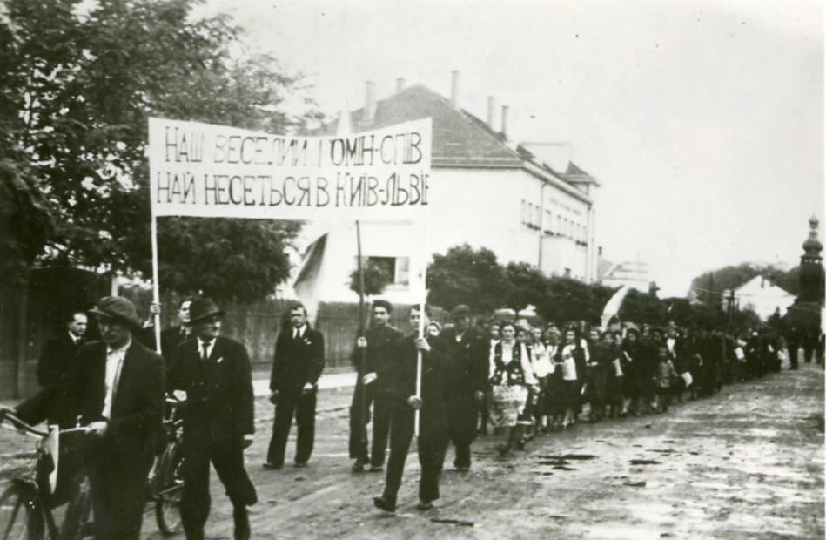
Перше ж офіційне святкування дня Соборності відбулося не у 1990 році, а ще в 1939-му. Святкували тоді 20 річницю знакової події в Карпатській Україні.

Slide 12
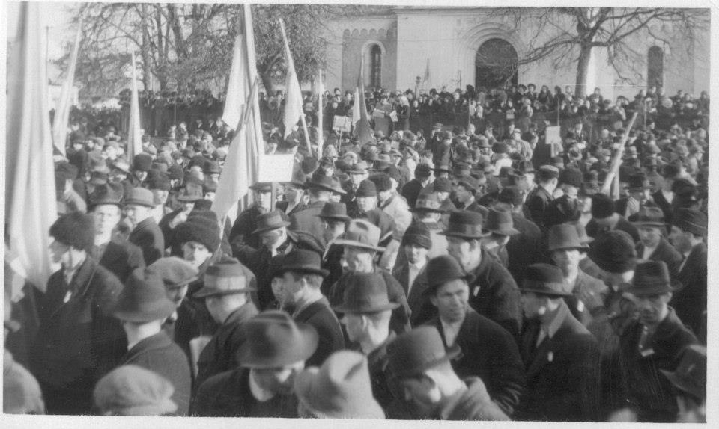
Святковий мітинг на День Злуки. Хуст, 22 січня 1939 року

Slide 13
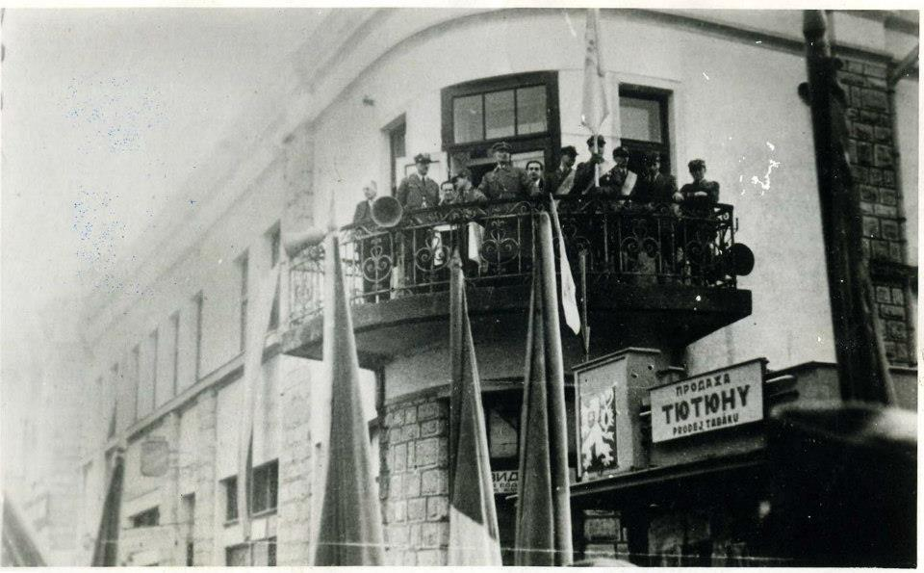
Генерал Курманович та керівництво Карпатської Січі виступають перед народом в День Злуки.
Хуст, 22 січня 1939 р.

Slide 14
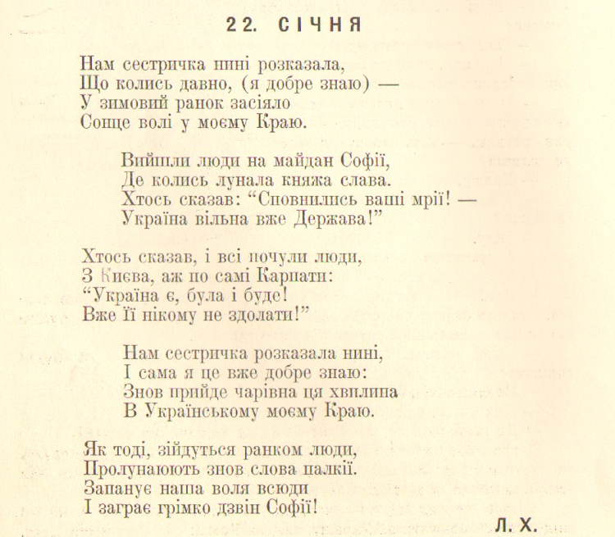
Вірш Д. Левського «22 січня» (Часопис «Веселка», Ч.1, 1923 р.).

Slide 15
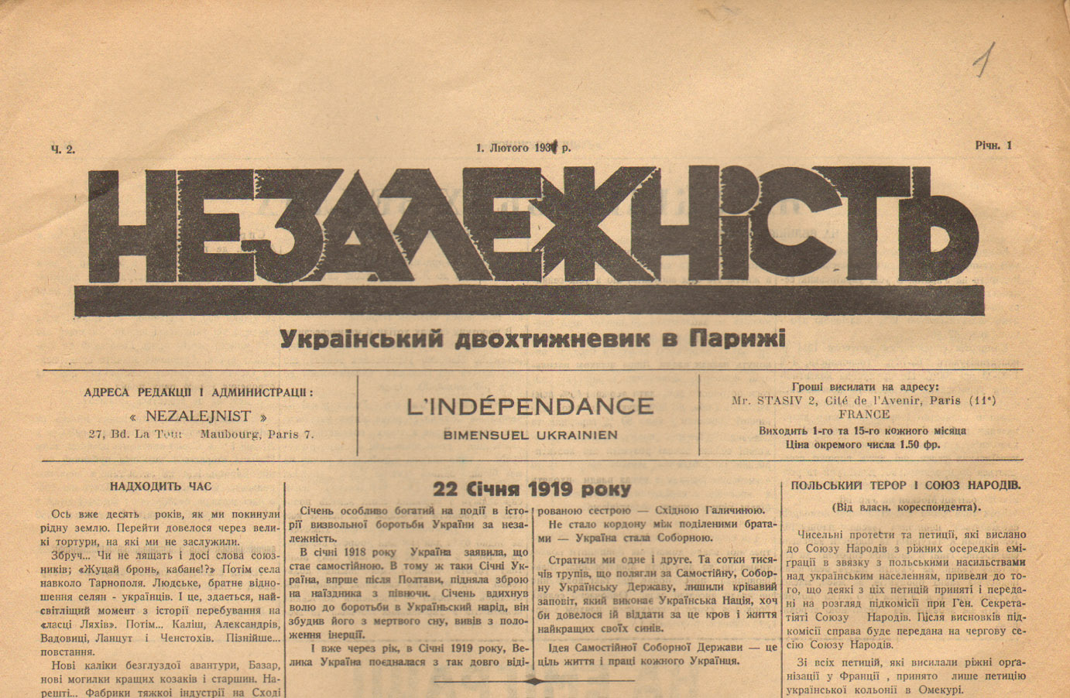
Повідомлення «22 січня 1919 року» («Незалежність. Український двохтижневик в Парижі», 1 лютого 1931 р.)

Slide 16
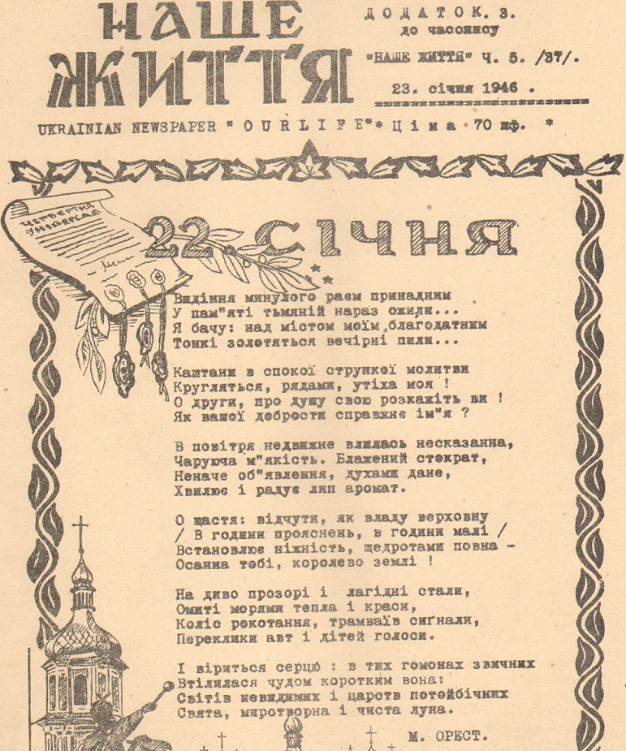
Вірш М. Ореста «Видіння минулого» (Додаток до часопису «Наше життя», Ч.5, 1946 р.)

Slide 17
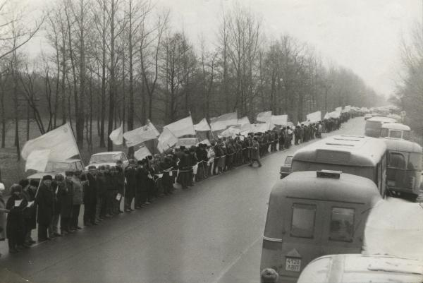
А от в 1990 році відбулося перше масове святкування.
І передував цьому святкуванню «Живий ланцюг».

Slide 18
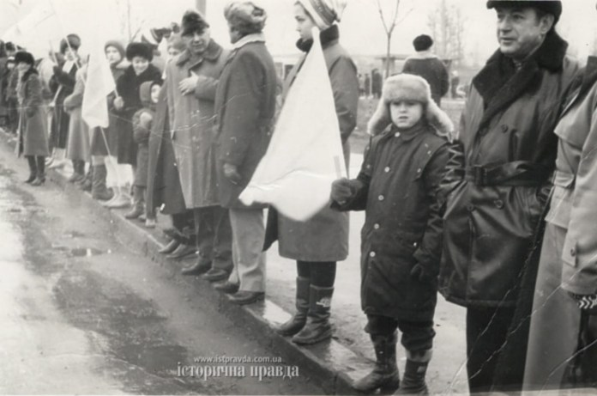
Учасники “Живого ланцюга” на вул. Стрийській у Львові. Фото 1990 року. Взято з “Історична Правда”

Slide 19
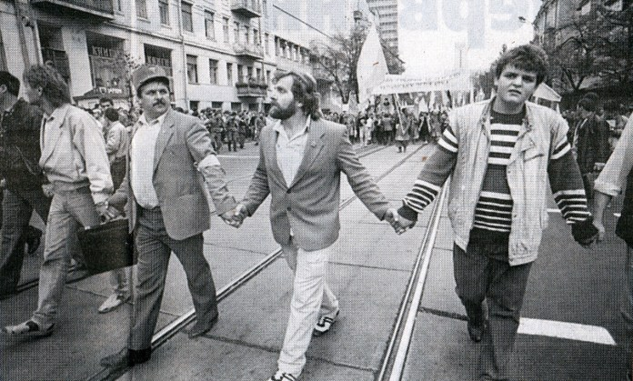
Ідея «Живого ланцюга» між містами не була чимось новим, адже за два роки до того подібна акція відбулася в Прибалтиці. Там «живий ланцюг» об’єднав три столиці – Вільнюс, Ригу та Таллінн. Ініціаторами ж повтору такої акцію в Україні були члени Народного руху України, зокрема брати Горині. Ідея не виглядала утопічною, оскільки вже кілька років в УРСР відбувалися різноманітні масові мітинги.

Slide 20
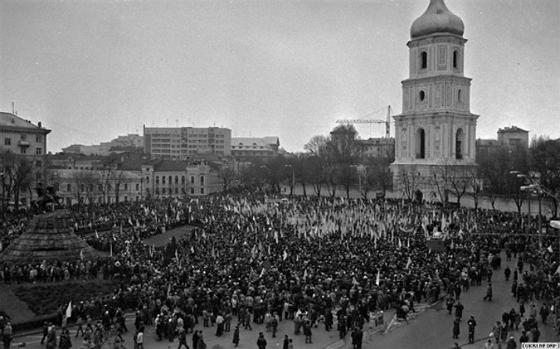
21 січня 1990 року. Софіївська площа

Slide 21
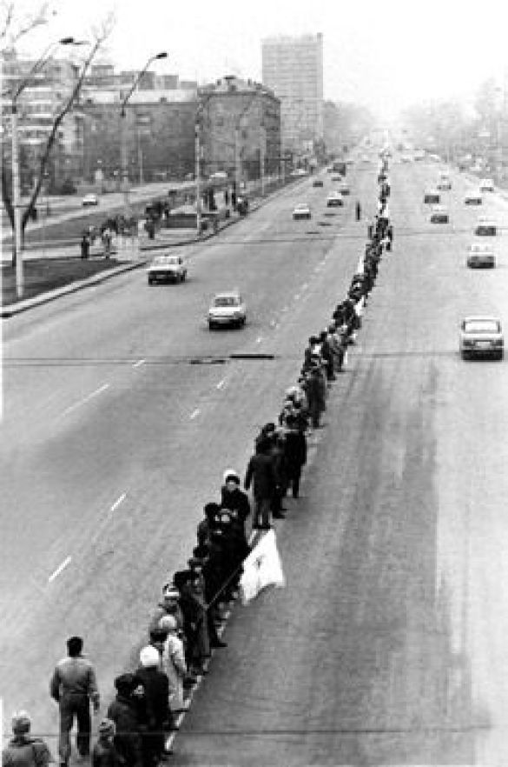
"Віднині зливаються в одно віками відділені одна від одної частини України — Галичина, Буковина, Закарпаття і Придніпрянська Україна — в одну Велику Україну. Сповнилися відвічні мрії, для яких жили й за які вмирали найкращі сини України "— пролунало 22 січня 1919 року на Софійському майдані в Києві.

Slide 22
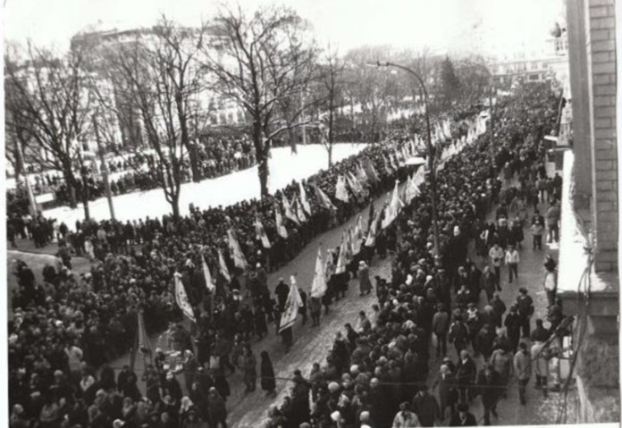
Кілька шеренг “Живого ланцюга” на проспекті Свободи у Львові. Фото 1990 року.

Slide 23
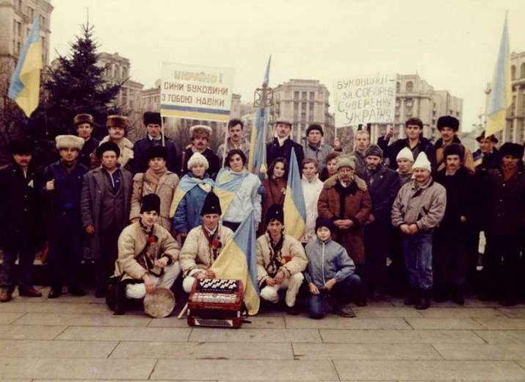
Буковинці теж приєдналися до акції за єдність

Slide 24
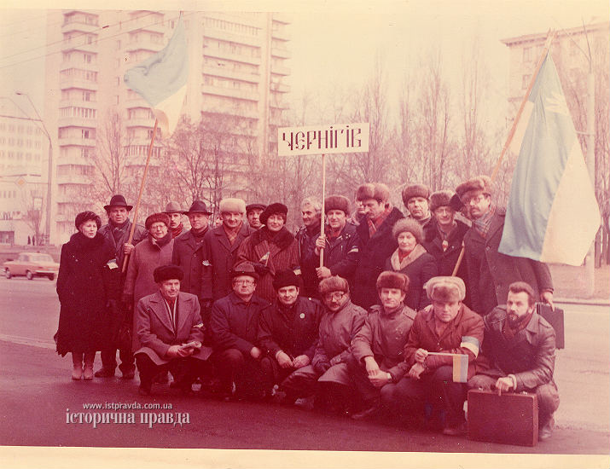
Делегація з Чернігова в Києві

Slide 25
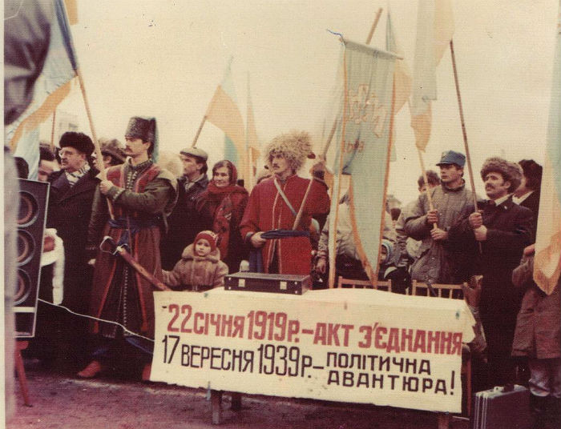
Мітинг на стадіоні "Спартак" у Житомирі в день проведення "живого ланцюга" 21.01.1990. Плакат із спростуванням радянського твердження про возз'єднання на честь більш давнього.

Slide 26
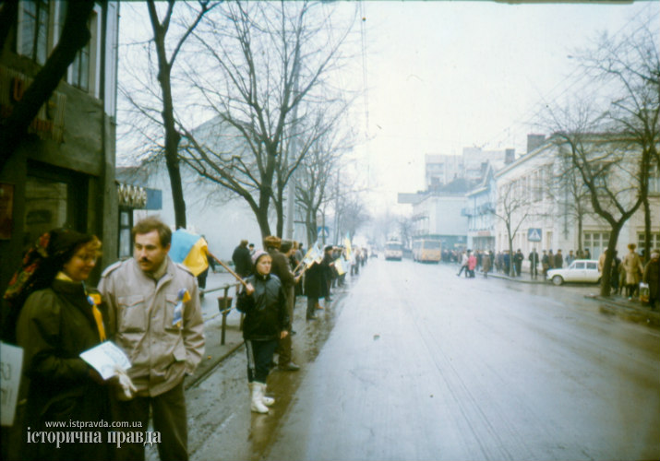
Рівне. Активісти львівського Товариства Лева

Slide 27
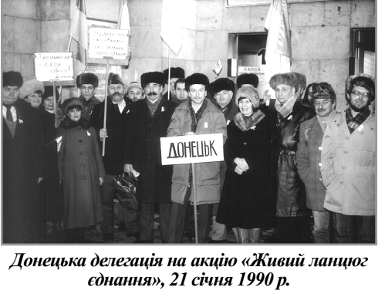

Slide 28
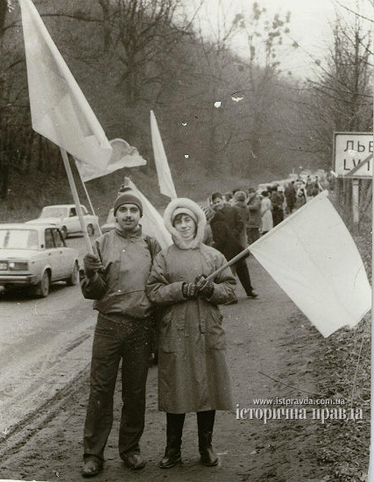
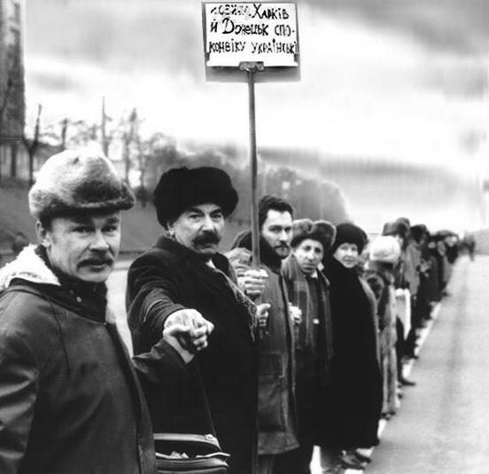
Виїзд зі Львова в бік Києва. Тарас Гордієнко і Олена Тимчишин - студенти Львівського університету.
Донеччани у «живому ланцюзі» 21 січня 1990 р.

Slide 29
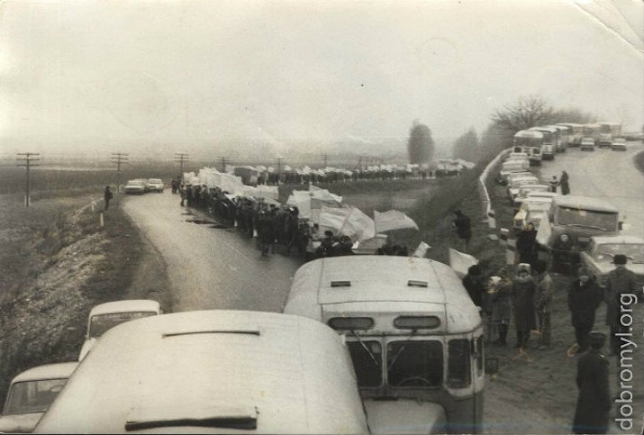
Залучені траспортні засоби дають можливість
оцінити розмах події

Slide 30
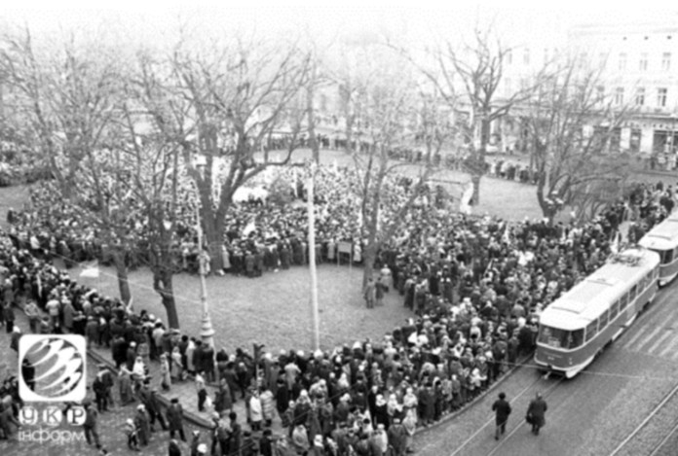
Так званий “вузол живого ланцюга” на проспекті Свободи у Львові. Фото 1990 року.

Slide 31
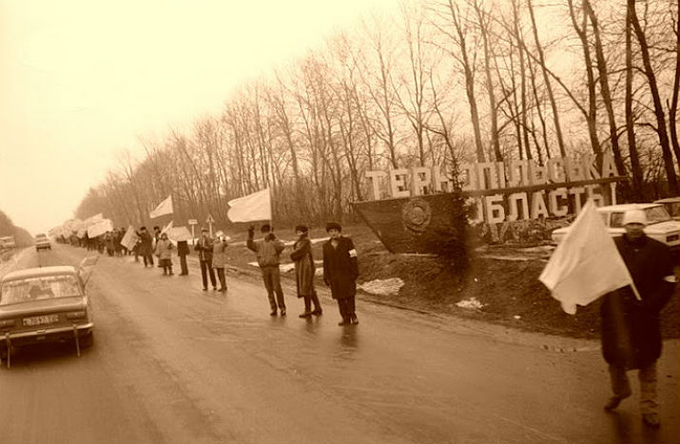
Тернопільська область

Slide 32
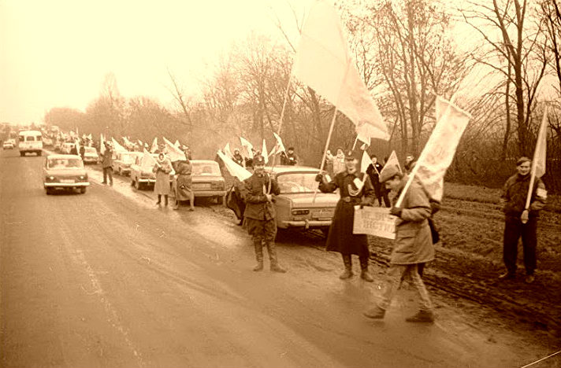
Десь на Галичині, вочевидь, теж Тернопільщина. Молодь у популярних тоді "стрілецьких" одностроях і з плакатом "Медичний інститут"

Slide 33
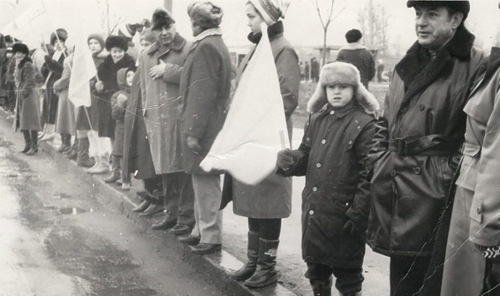
Акція 1990 року стала наймасовішою, люди створили безперервний ланцюг від Львова до Києва; в прагненні до відродження незалежної України в акції взяло участь від 1 млн. до 3 млн. осіб.

Slide 34
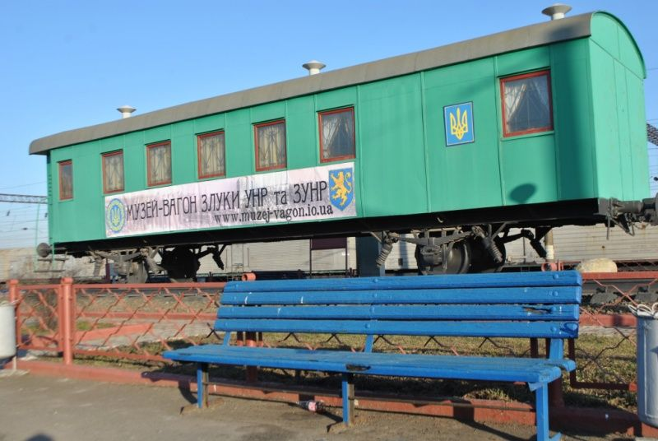
Музей-вагон в Фастові

Slide 35
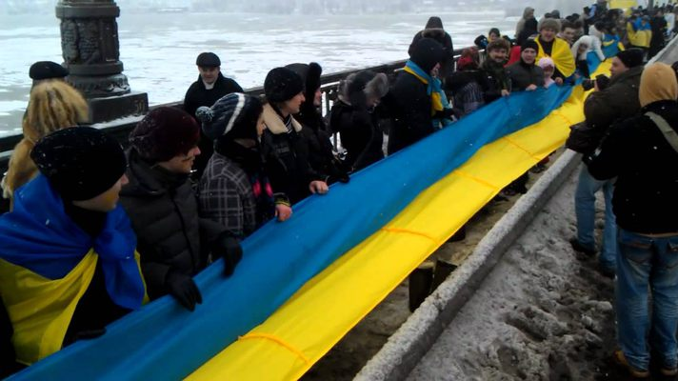
Святкування Дня Соборності сьогодні

Slide 36
Таким чином, урочистим підписанням Акту Злуки УНР та ЗУНР уперше в новітній історії було зроблено серйозний крок до об’єднання більшості етнічних українських земель у єдине державне утворення. Акт Злуки спирався на споконвічну мрію українського народу про незалежну, соборну національну державу. Він став могутнім виявом волі українців до етнічної й територіальної єдності, свідченням їхнього самоусвідомлення, важливою віхою процесу становлення політичної нації.

